Slide 1
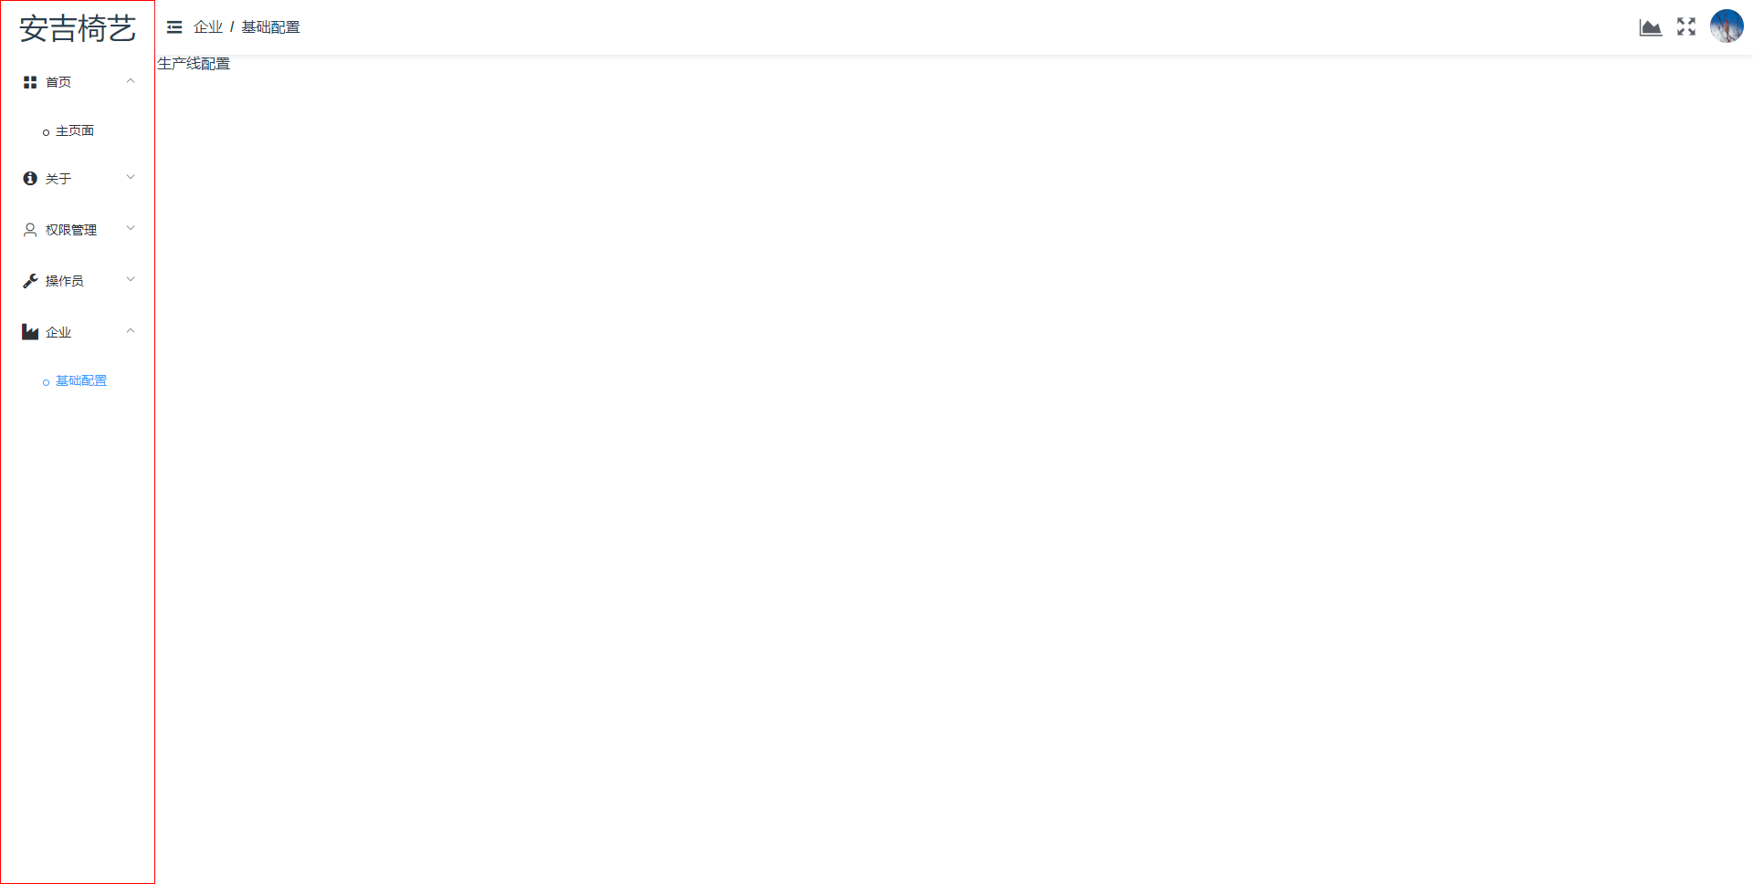
平台设计整体思路
生产订单信息
行业宏观调控,企业精细管理
生产订单信息
生产人员信息
产品信息
生产线信息
基础信息

Slide 2
生产订单信息
订单详情
订单发布
历史查询
订单号 | 产品型号 | 数量 | 排产日期 | 预计开始生产时间 | 预计结束生产时间 | 排产人员 | 状态 | 进度 | 管理
DD001 | CP001 | 100 | 2019.11.25 | 10：30 | 11：29 | 张三小组 | 生产中 | 60% | 修改 删除
DD002 | CP002 | 200 | 2019.11.25 | 8：10 | 10：10 | 张三小组 | 待生产 | 0 | 修改 删除
DD003 | CP003 | 300 | 2019.11.25 | 12：30 | 17：20 | 张三小组 | 待生产 | 0 | 修改 删除
DD004 | CP002 | 280 | 2019.11.26 | 8：10 | 11：20 | 李四小组 | 待生产 | 0 | 修改 删除
生产订单信息
生产人员信息
产品信息
生产线信息
基础信息

Slide 3
生产订单信息
/订单发布
订单详情
订单排产
历史查询
按日期排产订单
选择要排产的日期：2019.11.25（星期一）
订单号 | 产品型号 | 数量 | 预计开始生产时间 | 预计结束生产时间 | 排产人员 | 管理
DD001 | CP001 | 100 | 10：30 | 11：29 | 张三小组 | 修改 删除
DD002 | CP002 | 200 | 8：10 | 10：10 | 张三小组 | 修改 删除
DD003 | CP003 | 300 | 12：30 | 17：20 | 张三小组 | 修改 删除
DD004 | CP002 | 280 | 8：10 | 11：20 | 李四小组 | 修改 删除
生产订单信息
生产人员信息
产品信息
生产线信息
基础信息
点击生成排产计划建议
计划发布

Slide 4
生产订单信息
/订单发布
订单详情
订单排产
历史查询
按订单号查询
按型号查询
按排产日期查询
按状态查询
多条件数据查询
订单号 | 产品型号 | 数量 | 排产日期 | 排产人员 | 状态 | 进度 | 管理
DD001 | CP001 | 100 | 2019.11.25 | 张三小组 | 生产中 | 60% | 修改 删除
DD002 | CP002 | 200 | 2019.11.25 | 张三小组 | 待生产 | 0 | 修改 删除
DD003 | CP003 | 300 | 2019.11.25 | 张三小组 | 待生产 | 0 | 修改 删除
DD004 | CP002 | 280 | 2019.11.26 | 李四小组 | 待生产 | 0 | 修改 删除
生产订单信息
生产人员信息
产品信息
生产线信息
基础信息
更多操作
（导出查询结果）

Slide 5
生产人员信息
人员生产数据
生产人员信息
更多数据查询
人员人均产能
柱状图【月】
x轴：“产品型号”
y轴：“人均产能”
(1小组1柱子）
（年度人均数据可导出）
人员节拍
多维柱状图
x轴：“产品型号”
y轴：“节拍（单位为秒）”
(1小组1柱子1最佳节拍）
生产订单信息
生产人员信息
产品信息
生产线信息
基础信息

Slide 6
生产人员信息
人员生产数据
生产人员信息
（起止时间）生产线人均产能、节拍柱状图
x轴：“产品型号或生产小组”
y正半轴：“产能”
y负半轴：“节拍”
(1小组1柱子）
更多数据查询
生产订单信息
生产人员信息
产品信息
生产线信息
基础信息
生产小组
起止日期
产品型号
多条件数据查询
生产小组 | 组长 | 小组人数 | 产品型号 | 人均产能 | 节拍 | 管理
张三小组 | 张三 | 4 | CP001 | 1000 | 25 | 修改 删除
李四小组 | 李四 | 4 | CP002 | 1200 | 31 | 修改 删除
更多操作
（导出查询结果）

Slide 7
生产人员信息
人员数据图标
生产人员信息
生产小组 | 组长 | 小组人数 | 产线 | 小组情况描述 | 管理
张三小组 | 张三 | 4 | 成品包装线1 | 组员情况，人员操作熟练度 | 修改 删除
李四小组 | 李四 | 4 | 成品包装线2 | 组员情况，人员操作熟练度 | 修改 删除
生产订单信息
生产人员信息
产品信息
生产线信息
基础信息

Slide 8
生产线信息
生产线信息
(**年度）生产线有限利用率折线图
x轴：“月份”
y正半轴：“有效利用率”
y负半轴：“空载能耗百分比”
(1生产线1折线）
生产订单信息
生产人员信息
产品信息
生产线信息
基础信息
生产线 | 月份 | 开机时长 | 工作时长 | 有效利用率 | 累计能耗 | 空载能耗 | 空载能耗比
成品包装线1 | 1 | 10h | 8h | 80% | 100w | 20w | 20%
成品包装线2 | 1 | 10h | 8h | 80% | 100w | 20w | 20%
成品包装线1 | 2 | 10h | 8h | 80% | 100w | 20w | 20%
成品包装线2 | 3 | 10h | 8h | 80% | 100w | 20w | 20%

Slide 9
报表
报表
生产线 | 月份 | 开机时长 | 工作时长 | 有效利用率 | 累计能耗 | 空载能耗 | 空载能耗比
成品包装线1 | 1 | 10h | 8h | 80% | 100w | 20w | 20%
成品包装线2 | 1 | 10h | 8h | 80% | 100w | 20w | 20%
成品包装线1 | 2 | 10h | 8h | 80% | 100w | 20w | 20%
成品包装线2 | 3 | 10h | 8h | 80% | 100w | 20w | 20%
生产订单信息
生产人员信息
产品信息
生产线信息
基础信息
报表

